Slide 1
EJECUCIÓN ACUMULADA DE GASTOS PRESUPUESTARIOS AL MES DE ABRIL DE 2019 PARTIDA 28: SERVICIO ELECTORAL
UNIDAD TÉCNICA DE APOYO PRESUPUESTARIO
SENADO DE LA REPÚBLICA DE CHILE
Valparaíso, junio 2019

Slide 2
EJECUCIÓN ACUMULADA DE GASTOS A ABRIL DE 2019 PARTIDA 28 SERVICIO ELECTORAL
Principales hallazgos
El proyecto de Ley de Presupuestos para el año 2019, consideró recursos para el normal funcionamiento del Servicio, que incluye recursos para un plan de fortalecimiento tecnológico, a través del desarrollo de un sistema de financiamiento y gasto electoral y de un sistema de declaración de candidaturas por internet; y recursos para financiar diferencial en gastos de combustible, servicios y materiales de aseo, insumos y repuestos computacionales. Lo anterior, para que el Servicio pueda cumplir adecuadamente con las nuevas tareas estipuladas en la Ley N°20.900. Por último, se incluyen los recursos complementarios por efecto año completo para la nueva región de Ñuble.
El Presupuesto inicial del Servicio Electoral, asciende a $15.772 millones. La ejecución en el mes de ABRIL ascendió a $1.053 millones, equivalente a un gasto de 6,3% respecto del presupuesto vigente, dicha ejecución es menor en 22,3 puntos porcentuales, respecto a igual mes del año 2018, aunque mayor en 4,2 puntos porcentuales respecto del gasto registrado en 2017.
Con todo, el gasto acumulado al cuarto mes de 2019 asciende a los $5.297 millones, lo que equivale a una ejecución del 31,7%, erogación inferior en 32 puntos porcentuales respecto de igual periodo de 2018, pero mayor en 24 puntos porcentuales al registrado el año 2017.

Slide 3
EJECUCIÓN ACUMULADA DE GASTOS A ABRIL DE 2019 PARTIDA 28 SERVICIO ELECTORAL
Principales hallazgos
A nivel consolidado el presupuesto considera un incremento de $922 millones, que se explican por los decretos que permiten incorporar $831 millones para el pago de los compromisos devengados al 31 de diciembre de 2018 (deuda flotante), asimismo considera una reasignación de $30 millones desde el subtítulo 22 “bienes y servicios de consumo” al subtítulo 23 “prestaciones de seguridad social”, y un incremento adicionalmente en este mismo subtítulo por $92 millones. En cuanto a los programas, el 100% del presupuesto vigente para el ejercicio 2019 se concentra en el programa Servicio Electoral.
El 98,7% de los recursos se concentran en los subtítulos 21 “gastos en personal” (67%), y 22 “bienes y servicios de consumo” (31,7%). Al mes de ABRIL la ejecución de dichos subtítulos ascienden al 26,8% y 11,6% respectivamente. Por su parte, el subtítulo 29 “adquisición de activos no financieros” registra la menor ejecución con un 2,8%.

Slide 4
EJECUCIÓN ACUMULADA DE GASTOS A ABRIL DE 2019 PARTIDA 28 SERVICIO ELECTORAL

Slide 5
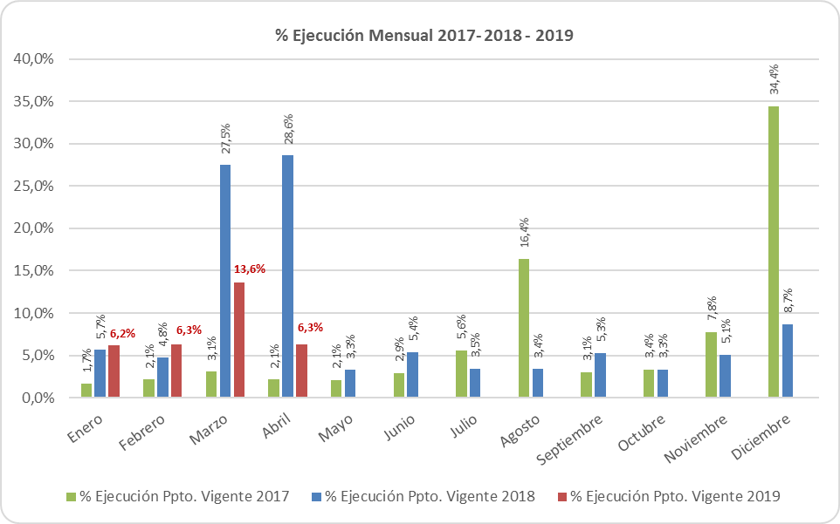
EJECUCIÓN ACUMULADA DE GASTOS A ABRIL DE 2019 PARTIDA 28 SERVICIO ELECTORAL

Slide 6
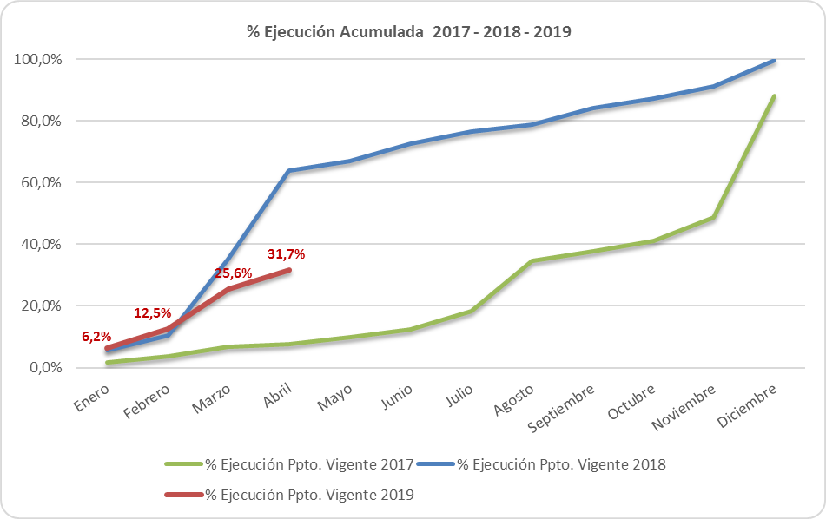
EJECUCIÓN ACUMULADA DE GASTOS A ABRIL DE 2019 PARTIDA 28 SERVICIO ELECTORAL

Slide 7
EJECUCIÓN ACUMULADA DE GASTOS A ABRIL DE 2019 PARTIDA 28 SERVICIO ELECTORAL
en miles de pesos 2019
Subtítulo |  | Presupuesto 2019 |  |  | Ejecución
 |  | Ley 2019 | Vigente | Variación | Ejecución Acumulada | % Ejecución Ley 2019 | % Ejecución Ppto. Vigente
 | GASTOS | 15.772.078 | 16.694.314 | 922.236 | 5.296.858 | 33,6% | 31,7%
21 | GASTOS EN PERSONAL | 10.563.275 | 10.563.275 | 0 | 3.590.729 | 34,0% | 34,0%
22 | BIENES Y SERVICIOS DE CONSUMO | 5.003.988 | 4.973.174 | -30.814 | 846.551 | 16,9% | 17,0%
23 | PRESTACIONES DE SEGURIDAD SOCIAL | 0 | 122.347 | 122.347 | 0 | - | 0,0%
29 | ADQUISICIÓN DE ACTIVOS NO FINANCIEROS | 204.815 | 204.815 | 0 | 28.875 | 14,1% | 14,1%
34 | SERVICIO DE LA DEUDA | 0 | 830.703 | 830.703 | 830.703 | - | 100,0%

Slide 8
EJECUCIÓN ACUMULADA DE GASTOS A ABRIL DE 2019 PARTIDA 28. CAPÍTULO 01. PROGRAMA 01: SERVICIO ELECTORAL
en miles de pesos 2019
 |  |  |  | Presupuesto 2019 |  |  | Ejecución
Subt. | Item | Asig. | Clasificación Económica | Ley 2019 | Vigente | Variación | Ejecución Acumulada | % Ejecución Ley 2019 | % Ejecución Ppto. Vigente
 |  |  | GASTOS | 15.772.078 | 16.694.314 | 922.236 | 5.296.858 | 33,6% | 31,7%
21 |  |  | GASTOS EN PERSONAL | 10.563.275 | 10.563.275 | 0 | 3.590.729 | 34,0% | 34,0%
22 |  |  | BIENES Y SERVICIOS DE CONSUMO | 5.003.988 | 4.973.174 | -30.814 | 846.551 | 16,9% | 17,0%
23 |  |  | PRESTACIONES DE SEGURIDAD SOCIAL | 0 | 122.347 | 122.347 | 0 | - | 0,0%
 | 01 |  | Prestaciones Previsionales | 0 | 30.814 | 30.814 | 0 | - | 0,0%
 | 03 |  | Prestaciones Sociales del Empleador | 0 | 91.533 | 91.533 | 0 | - | 0,0%
29 |  |  | ADQUISICIÓN DE ACTIVOS NO FINANCIEROS | 204.815 | 204.815 | 0 | 28.875 | 14,1% | 14,1%
 | 03 |  | Vehículos | 55.625 | 55.625 | 0 | 19.490 | 35,0% | 35,0%
 | 04 |  | Mobiliario y Otros | 15.606 | 15.606 | 0 | 874 | 5,6% | 5,6%
 | 05 |  | Máquinas y Equipos | 20.051 | 20.051 | 0 | 7.047 | 35,1% | 35,1%
 | 06 |  | Equipos Informáticos | 101.788 | 101.788 | 0 | 1.464 | 1,4% | 1,4%
 | 07 |  | Programas Informáticos | 11.745 | 11.745 | 0 | 0 | 0,0% | 0,0%
34 |  |  | SERVICIO DE LA DEUDA | 0 | 830.703 | 830.703 | 830.703 | - | 100,0%
 | 07 |  | Deuda Flotante | 0 | 830.703 | 830.703 | 830.703 | - | 100,0%

